Slide 1
Prepájanie informácií na sociálnom adatpívnom webe Dizertačný projekt 2
Ing. Michal Holub

Slide 2
Motivácia
veľa údajov
roztrúsené po mnohých portáloch
vyhľadávače nespájajú dáta
málo sémantiky
Dolovanie objektov
Web
sémantika
Báza
Mashupy
Anotácie

Slide 3
Súčasný výskum – dolovanie objektov
okná fixnej dĺžky
Kaszkiel and Zobel, 2001
hľadanie opakujúcich sa podstromov v DOM strome
Liu, Grossman and Zhai, 2003
vizuálne delenie stránky – 2D
Cai et al. 2003, 2004
Zhai and Liu, 2005

Slide 4
Hodnotenie objektov
Nie et al., 2005
využívajú vzťahy medzi objektmi
rôzne typy vzťahov a objektov
PopRank
vychádza z PageRank-u
iteratívny algoritmus výpočtu
berie do úvahy rozličné typy vzťahov medzi objektmi
50 % zlepšenie usporiadania v doméne vedeckých článkov

Slide 5
Vzťahy a význam – báza informácií
Suchanek, Kasneci and Weikum, 2007
Kasneci et al., 2008
báza informácií zostavená z Wikipedie a WordNetu
sémantický vyhľadávač
10 miliónov entít, 80 miliónov faktov
fakt = (entita, vzťah, entita)
Bratislava, nachádzaSaV, Slovensko
95 % presnosť faktov
vzor dopytu - Zobraz všetkých fyzikov narodených v rovnakom meste ako Albert Einstein

Slide 6
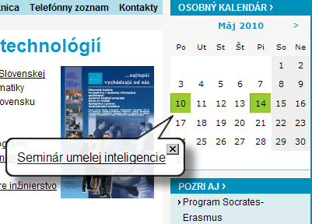
Doterajšia práca (1)
dolovanie údajov o udalostiach z fiit.stuba.sk
spojenie udalostí do kalendára

Slide 7
Doterajšia práca (2)
prepájanie článkov z rôznych zdrojov
články o tej istej udalosti
v niektorých ukazovateľoch prekonaná mustra NewsBrief.eu
portál A
portál B
portál C

Slide 8
Vízie, príležitosti, výzvy (1)
Určovanie vzťahov medzi objektmi
čo je s čím prepojené – medzi doménami
typy vzťahov – odvodzovanie nových typov
metódy spracovania textu
Dolovanie faktov na dopĺňanie objektov
dopĺňanie objektov a webových stránok – anotácie
rozširujúce informácie o hlavnom obsahu
k filmu sa doplnia herci, fotky, časy premietania
extrakcia kľúčových slov
rozpoznávanie pomenovaných entít
spätné obohacovanie bázy znalostí

Slide 9
Vízie, príležitosti, výzvy (2)
Výber a spájanie objektov
výber objektov vyhovujúcich dopytu
výber dopĺňajúcich sa objektov
Personalizácia a odporúčanie objektov
ktoré objekty sú vhodné pre konkrétneho používateľa
model používateľa – záujmy
kolaboratívne filtrovanie
osobný kalendár
personalizované noviny
obohatené digitálne knižnice

Slide 10
Otvorené problémy
Určovanie vzťahov medzi objektmi
Dolovanie faktov na dopĺňanie objektov
Výber a spájanie objektov
Personalizácia a odporúčanie objektov

